Slide 1

Roma - holocaust
II. VILÁGHÁBORU

Slide 2


Slide 3
Azt hiszitek, hogy csak én
ácsorgok fényért és szeretetért
a város kapuja előtt,
én korbácsolom a ziháló szél
hátát átkaimmal és üvöltöm az égig
kivetettségem siralmait:
tizenhat évem nem elég
arra, hogy befogadjatok,
nem elég arra, hogy fejemről letépjétek
a megaláztatás pókhálóit?
Sokan várjuk a kapukon kívül,
hogy bizalmatok rézkrajcárjaival
megajándékozzatok!
Bari Károly versidézet : Azt hiszitek
Olvass tovább: https://emlekhalo.webnode.hu/roma-holokauszt/

Slide 4
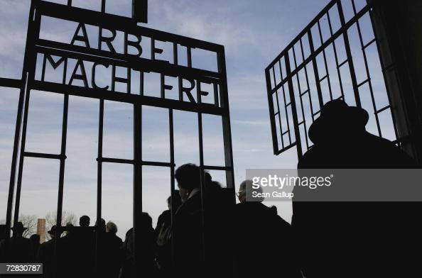
A MUNKA SZABADDÁ TESZ!
Választhatsz: halál és halál között!

Slide 5
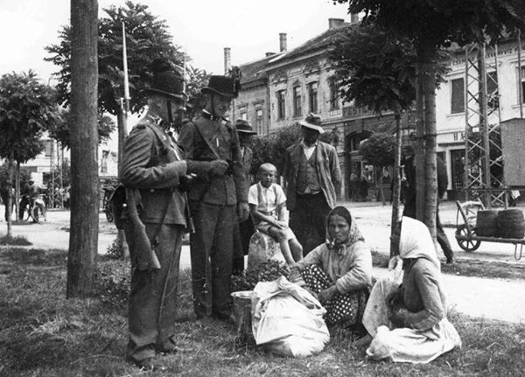

Slide 6
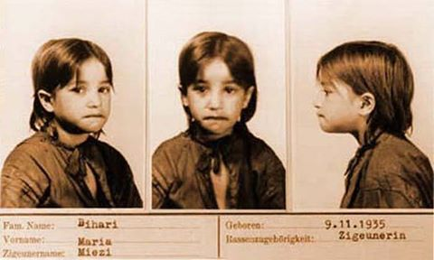
Bihari Mária, SZÜL 1935.NOV.9.
FAJI HOVATARTOZÁS: CIGÁNY

Slide 7
Történetek:
A pocsaji telepi romák egy részét 1944 májusában Debrecenbe vitték gettóba. Az otthon maradottakkal októberben egy csoport tábori csendőr megásatta a sírjukat, és belegéppuskázta őket.
Villás Lajos: ÉLETBEN MARADNI...
1944 ősze. Hideg éjszaka, még a hold sem világít. Alszik a család, alszik a falu. Vagy csak úgy tűnik? Éjfél után, amikor már olyan jó mélyen alszik az ember, dörömbölnek az ajtón! CSENDŐRSÉG – harsogja valaki. Apám kinyitja az ajtót. Ott állnak,szilárdan, morcosan puskával. Kezükben valamiféle írás, arról olvassák a neveket. Azonnal öltözni, Komáromba kell menni hadi munkára. Kapom magamra a ruhámat, anyám még valami meleg alsót is rám tukmált, meleg pulóvert és még kardigánt is. Álmos vagyok. Visznek, néha meg – meg löknek, hogy siessek, ne sírjak. Még csak 14 éves voltam… Azon az éjszakán kezdődött el az a borzalom, amit ma úgy neveznek, HOLOKAUSZT

Slide 8
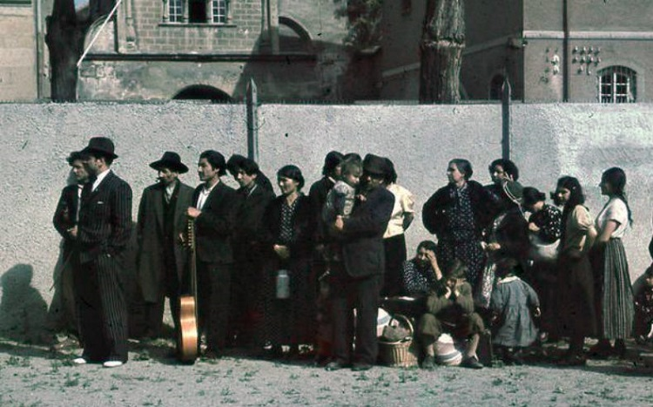

Slide 9
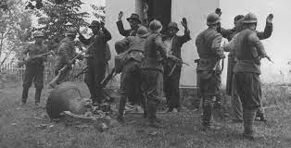

Slide 10
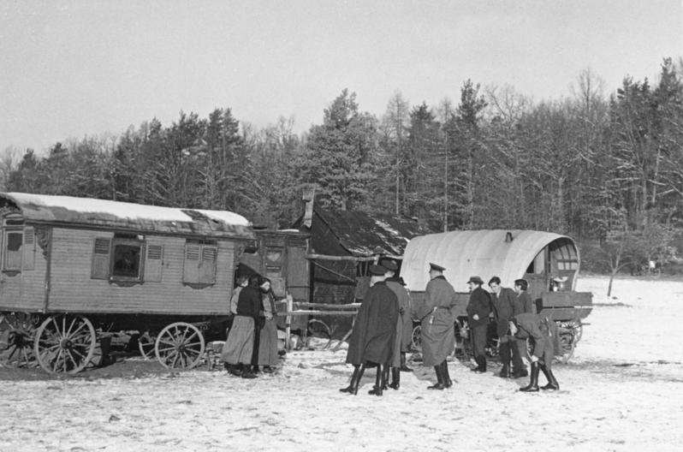
Razzia - NÉMETORSZÁG

Slide 11
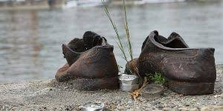
Kié volt? Hol folytatta útját?

Slide 12
Gulyás Pál verset ír 1944-ben Nagyállomás, hajnalban
Itt ülök a lámpavilágban,
Debrecen végső ajtajában,
a kilincsen mozdul kezem,
egy perc - s nincs többé Debrecen.
Eltünnek a hajdani séták,
eltűnik az erdő, mely fényt vált,
Most csak egy vak koldus vezet,
föld vándora - emlékezet.

